Slide 1
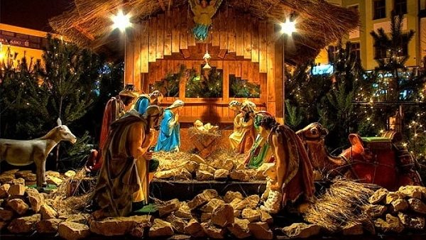
الميلاد
عمل الطلاب: سليم اديب مجد طارق

Slide 2
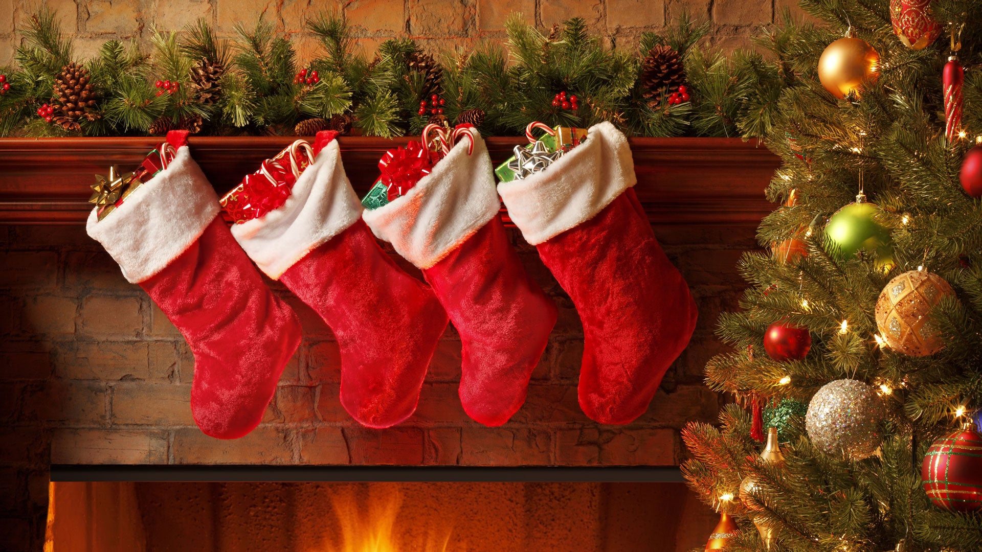
عيد مسيحي للاحتفال بميلاد يسوع. المصطلح الإنجليزي عيد الميلاد ("القداس في يوم المسيح") هو حديث العهد إلى حد ما. قد يكون المصطلح السابق Yule مشتقًا من الكلمة الجرمانية jōl أو الأنجلو ساكسونية geōl ، والتي تشير إلى عيد الانقلاب الشتوي. المصطلحات المقابلة في اللغات الأخرى - نافيداد بالإسبانية ، ناتالي بالإيطالية ، نويل بالفرنسية - كلها تدل على الميلاد. الكلمة الألمانية Weihnachten تعني "ليلة مقدسة". منذ أوائل القرن العشرين ، كان عيد الميلاد أيضًا عطلة عائلية علمانية ، يحتفل بها المسيحيون وغير المسيحيين على حد سواء ، خالية من العناصر المسيحية ، وتتميز بتبادل الهدايا بشكل متزايد. في هذا الاحتفال العلماني بعيد الميلاد ، تلعب شخصية أسطورية تُدعى سانتا كلوز دورًا محوريًا.

Slide 3
ميزت الجماعة المسيحية الأولى بين تحديد تاريخ ميلاد يسوع والاحتفال الليتورجي بهذا الحدث. كان الاحتفال الفعلي بيوم ميلاد يسوع طويل الأمد. على وجه الخصوص ، خلال القرنين الأولين للمسيحية ، كانت هناك معارضة قوية للاعتراف بأعياد ميلاد الشهداء أو ، في هذا الصدد ، ليسوع. قدم العديد من آباء الكنيسة تعليقات ساخرة حول العادة الوثنية للاحتفال بأعياد الميلاد في حين أنه في الواقع ، يجب تكريم القديسين والشهداء في أيام استشهادهم - "أعياد ميلادهم" الحقيقية من منظور الكنيسة.

Slide 4
لا يعود أصل أي من عادات عيد الميلاد المعاصرة إلى التأكيدات اللاهوتية أو الليتورجية ، ومعظمها حديث إلى حد ما. سجل عالم الإنسانية في عصر النهضة سيباستيان برانت ، في داس نارينشيف (1494 ؛ سفينة الحمقى) ، عادة وضع أغصان أشجار التنوب في المنازل. على الرغم من وجود بعض عدم اليقين بشأن التاريخ الدقيق وأصل تقليد شجرة عيد الميلاد ، يبدو أن أشجار التنوب المزينة بالتفاح قد عُرفت لأول مرة في ستراسبورغ في عام 1605.

Slide 5
في معظم البلدان الأوروبية ، يتم تبادل الهدايا عشية عيد الميلاد ، 24 ديسمبر ، تماشياً مع فكرة أن الطفل يسوع ولد ليلة الرابع والعشرين. ومع ذلك ، فقد أصبح صباح يوم 25 ديسمبر هو الوقت المناسب لتبادل الهدايا في أمريكا الشمالية. في القرنين السابع عشر والثامن عشر في أوروبا ، حدث تبادل متواضع للهدايا في الساعات الأولى من القرن الخامس والعشرين عندما عادت الأسرة إلى المنزل من قداس عيد الميلاد. عندما أصبح مساء اليوم الرابع والعشرين موعدًا لتبادل الهدايا ، تم تعيين قداس عيد الميلاد في وقت متأخر من بعد ظهر ذلك اليوم. في أمريكا الشمالية ، أدت مركزية صباح يوم 25 ديسمبر باعتباره الوقت المناسب لفتح الهدايا للعائلة ، باستثناء الكنائس الكاثوليكية وبعض الكنائس اللوثرية والأسقفية ، إلى النهاية الافتراضية لإقامة الخدمات الكنسية في ذلك اليوم ، توضيح مذهل للطريقة التي تؤثر بها العادات المجتمعية على الممارسات الليتورجية.

Slide 6
بارك الله أرواحكم

